Slide 1





缅怀先烈，文明祭祖
清明节主题班会

Slide 2



目录
1.清明节简介
2.清明节由来
3.清明节习俗
4.清明节诗词
5.缅怀革命先烈

Slide 3


清明节简介

Slide 4


清明节简介
中国传统的清明节大约始于周代，距今已有二千五百多年的历史。清明是春耕春种的大好时节，故有“清明前后，种瓜种豆”。
《历书》：“春分后十五日，斗指丁，为清明，时万物皆洁齐而清明，盖时当气清景明，万物皆显。”

Slide 5
清明节简介
清明节是一个纪念祖先的节日。其在仲春与暮春之交，即冬至后的106天。是农历二十四节气之一。
国家重视非物质文化遗产的保护，2006年5月20日，该民俗经国务院批准列入第一批国家级非物质文化遗产名录。

Slide 6
清明节由来

Slide 7
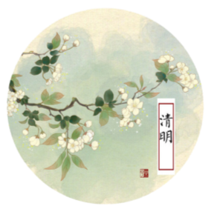
清明节的由来
清明节是我国民间重要的传统节日,是重要的“八节”(上元、清明、立夏、端午、中元、中秋、冬至和除夕)之一。

Slide 8
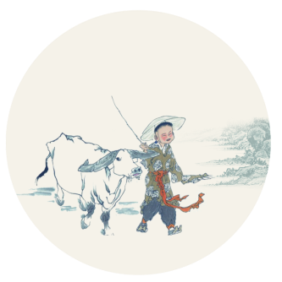
清明节的由来
公历的四月五日,但其节期很长,有十日前八日后及十日前十日后两种说法,这近二十天内均属清明节。 清明节的起源,据传始于古代帝王将相“墓祭”之礼,后来民间亦相仿效,于此日祭祖扫墓,历代沿袭而成为中华民族一种固定的风俗。

Slide 9
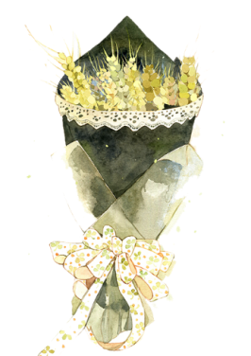
清明节的由来
清明节的起源，据传始于古代帝王将相“墓祭”之礼，后来民间亦相仿效，于此日祭祖扫墓，历代沿袭而成为中华民族一种固定的风俗。

Slide 10
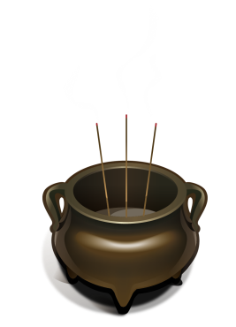
清明节的由来
本来，寒食节与清明节是两个不同的节日，到了唐朝，将祭拜扫墓的日子定为寒食节。寒食节正确的日子是在冬至后一百零五天，约在清明前后，因两者日子相近，所以便将清明与寒食合并为一日。

Slide 11
清明节习俗

Slide 12

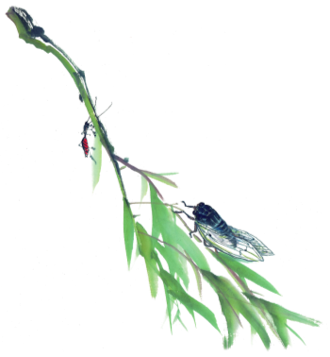
节日习俗
1
清明节的习俗丰富有趣的，除了讲究禁火、扫墓，还有踏青、荡秋千、蹴鞠、打马球、插柳等一系列风俗体育活动。

Slide 13
节日习俗
2
相传清明节扫墓是因为清明节要寒食禁火，为了防止寒食冷餐伤身，所以大家参加一些体育活动，以锻炼身体。

Slide 14
节日习俗
3
因此，这个节日中既有祭扫新坟生别死离的悲酸泪，又有踏青游玩的欢笑声，是一个富有特色的节日。

Slide 15
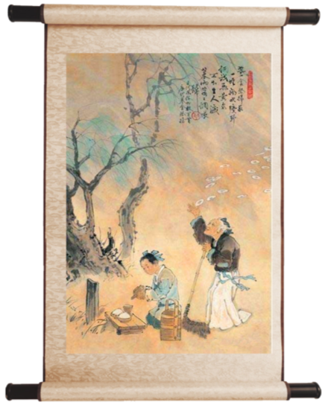
节日习俗
扫墓俗称上坟，是祭祀死者的一种活动。汉族及一些少数民族大多都是在清明节扫墓。

Slide 16
节日习俗
按照旧俗，扫墓时，人们要携带酒食果品、纸钱等物品到墓地，将食物供祭在亲人墓前，再将纸钱焚化，为坟墓培上新土，折几枝嫩绿的新枝插在坟上，然后叩头行礼祭拜，最后吃掉酒食回家。

Slide 17
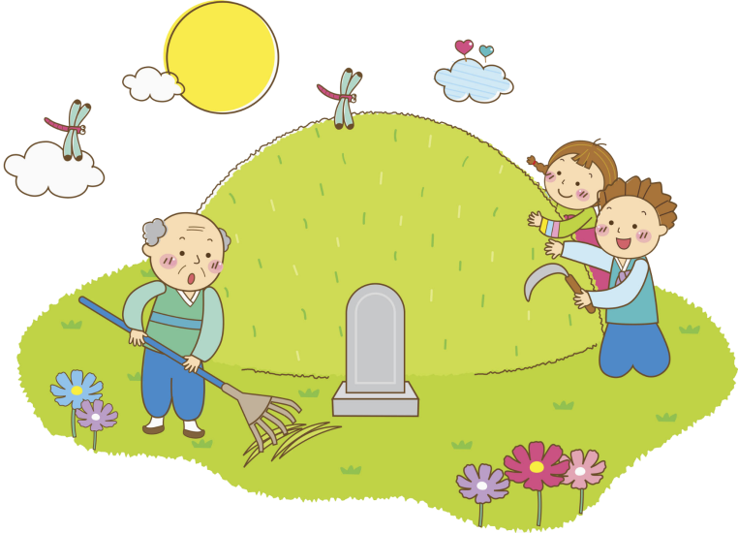

节日习俗
文明祭扫

Slide 18
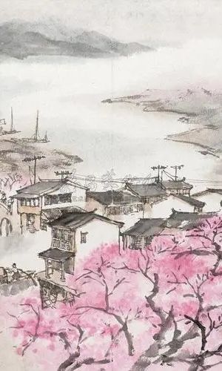
节日习俗
【踏青春游】
“江上冰消岸草青，三三五五去踏青。”清明时节同时也是个生机勃发的时日，人们告别蛰伏的户居生活，迎着春天的明媚阳光，呼吸着青青绿草的气息，脚踩着松软的土地，徜徉在姹紫嫣红、莺歌燕舞的原野上，那时的心情该是多么轻快愉悦！

Slide 19
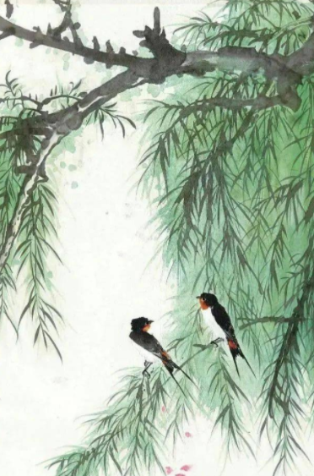
节日习俗
【插柳】
插柳习俗有着悠久历史和丰富文化内涵，与中国人民农耕文化、民间信仰和诗词艺术密切相关。其寓意主要有三个方面：一是为了纪念祖先；二是为了驱除邪气和疫病；三是为了表达惜别、挽留和祝愿之情。

Slide 20
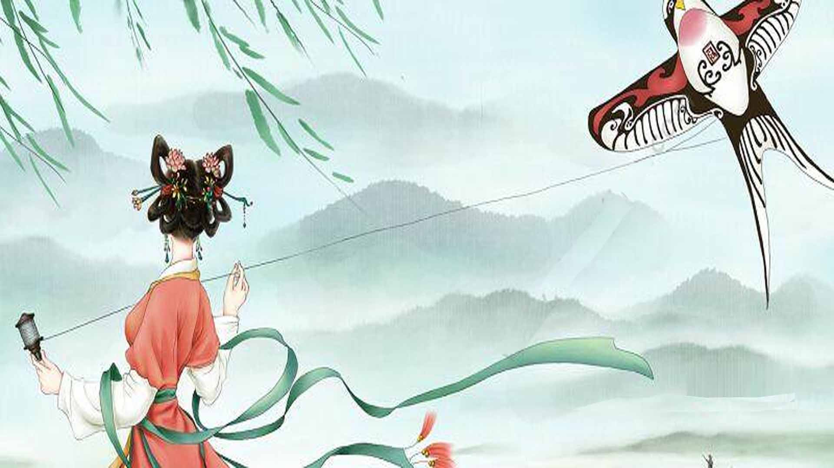
节日习俗
【放风筝】
古人认为，放飞的风筝可以带走邪气与晦气。

Slide 21
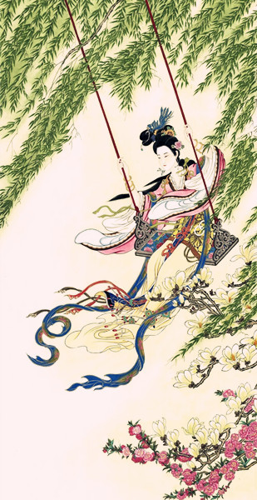
节日习俗
【荡秋千】
清明节荡秋千是一种传统的习俗活动。有说法是荡秋千是为了祭祀祖先、祈求丰收、驱除厄运等。

Slide 22
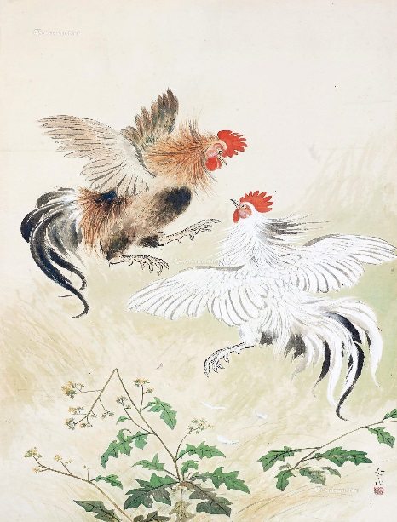
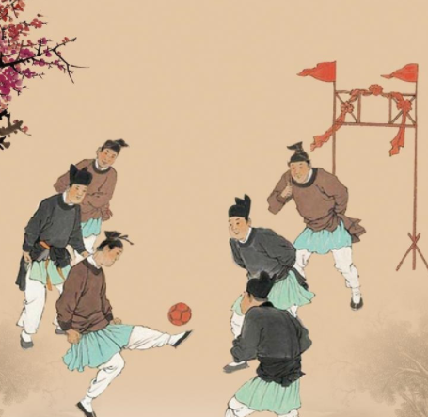
节日习俗
【蹴鞠】
【斗鸡】

Slide 23
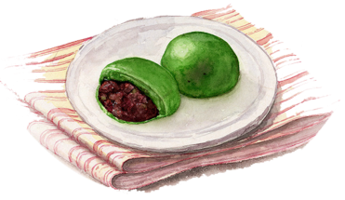

节日习俗
【青团】
我国古代由于清明禁火，所以不生火做饭只吃冷食。在我国江南一带就用艾草的汁拌进面粉里，再包裹进豆沙馅儿，便成了青团。

Slide 24
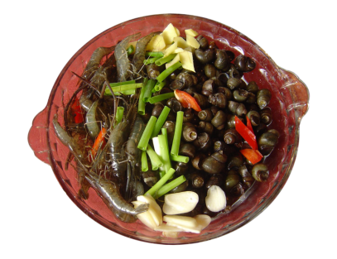
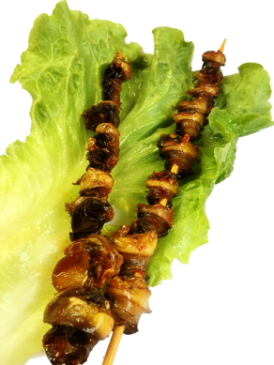
节日习俗
【螺蛳】
俗话说：“清明螺，赛只鹅。”农家有清明吃螺蛳的习惯，这天用针挑出螺蛳肉烹食，叫“挑青”。吃后将螺蛳壳扔到房顶上，据说屋瓦上发出的滚动声能吓跑老鼠，有利于清明后的养蚕。
PPT模板：www.1ppt.com/moban/ PPT素材：www.1ppt.com/sucai/
PPT背景：www.1ppt.com/beijing/ PPT图表：www.1ppt.com/tubiao/
PPT下载：www.1ppt.com/xiazai/ PPT教程： www.1ppt.com/powerpoint/
资料下载：www.1ppt.com/ziliao/ 范文下载：www.1ppt.com/fanwen/
试卷下载：www.1ppt.com/shiti/ 教案下载：www.1ppt.com/jiaoan/
PPT论坛：www.1ppt.cn PPT课件：www.1ppt.com/kejian/
语文课件：www.1ppt.com/kejian/yuwen/ 数学课件：www.1ppt.com/kejian/shuxue/
英语课件：www.1ppt.com/kejian/yingyu/ 美术课件：www.1ppt.com/kejian/meishu/
科学课件：www.1ppt.com/kejian/kexue/ 物理课件：www.1ppt.com/kejian/wuli/
化学课件：www.1ppt.com/kejian/huaxue/ 生物课件：www.1ppt.com/kejian/shengwu/
地理课件：www.1ppt.com/kejian/dili/ 历史课件：www.1ppt.com/kejian/lishi/
c

Slide 25
清明节诗词

Slide 26
清明节诗词
清明
—杜牧〔唐代〕
清明时节雨纷纷， 路上行人欲断魂。
借问酒家何处有， 牧童遥指杏花村。

Slide 27
清明节诗词
苏堤清明即事
—吴惟信〔宋代〕
梨花风起正清明，游子寻春半出城。
日暮笙歌收拾去，万株杨柳属流莺。

Slide 28
清明节诗词
秋千
—李开先〔明代〕
索垂画板横，女伴斗轻盈。
双双秦弄玉，个个许飞琼。
俯视花梢下，高腾树杪平。
出游偶见此，始记是清明。
miǎo

Slide 29
缅怀革命先烈

Slide 30
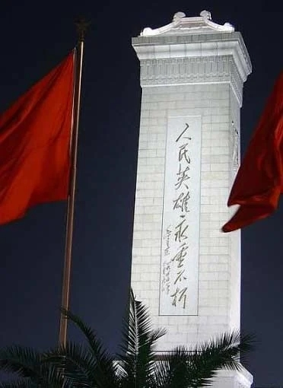
缅怀革命先烈
人民英雄纪念碑
人民英雄纪念碑是中华人民共和国政府为纪念中国近现代史上的革命烈士而修建的纪念碑。

Slide 31
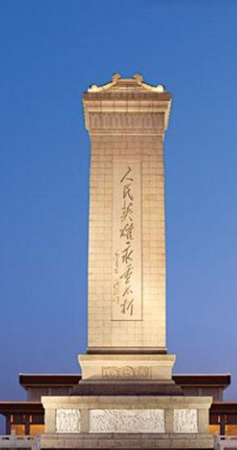
缅怀革命先烈
人民英雄纪念碑
纪念碑总高37.94米，碑座分两层，四周环绕汉白玉栏杆，下层座为海棠形，上层座呈方形，台座上是大小两层须弥座，下层须弥座束腰部四面镶嵌着八块巨大的汉白玉浮雕。

Slide 32
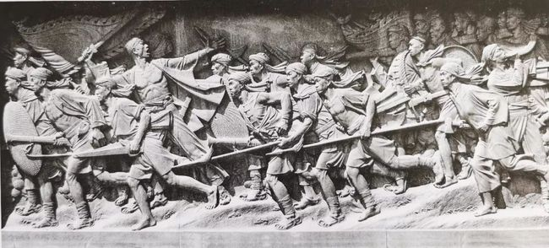
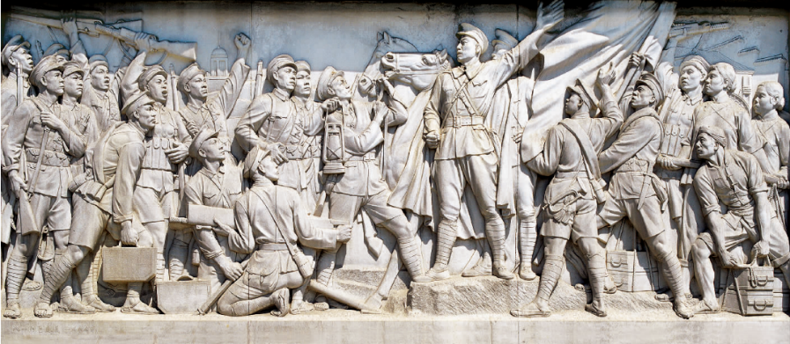
缅怀革命先烈
人民英雄纪念碑
分别以“虎门销烟”“金田起义” “武昌起义” “五四运动” “五卅运动” “南昌起义” “抗日游击战争” “胜利渡长江”为主题。

Slide 33
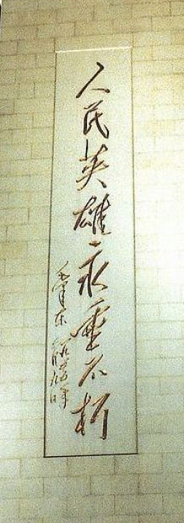
人民英雄永垂不朽

Slide 34
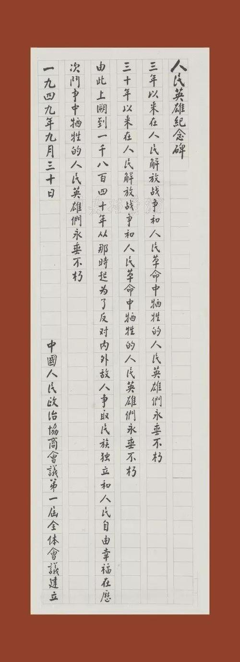
三年以来，在人民解放战争和人民革命中牺牲的人民英雄们永垂不朽！
三十年以来，在人民解放战争和人民革命中牺牲的人民英雄们永垂不朽！
由此上溯到一千八百四十年，从那时起，为了反对内外敌人，争取民族独立和人民自由幸福，在历次斗争中牺牲的人民英雄们永垂不朽！

Slide 35
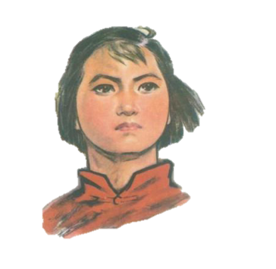
缅怀革命先烈
刘胡兰
云周西村的反动村长石佩怀为阎锡山军派粮派款、递送情报，成为当地一害。1946年12月刘胡兰配合武工队员将其处死。

Slide 36
缅怀革命先烈
刘胡兰
阎锡山匪军恼羞成怒，决定实施报复行动。1947年1月12日，刘胡兰因叛徒告密而被捕她在威逼利诱面前不为所动。

Slide 37
缅怀革命先烈
刘胡兰
眼见匪军连铡了几个人，怒问一声：“我咋个死法？”匪军喝叫“一个样”后，她自己坦然躺在刀座上。当时，她尚未满15周岁。

Slide 38
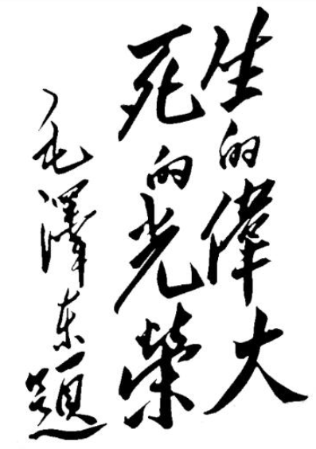
缅怀革命先烈

Slide 39
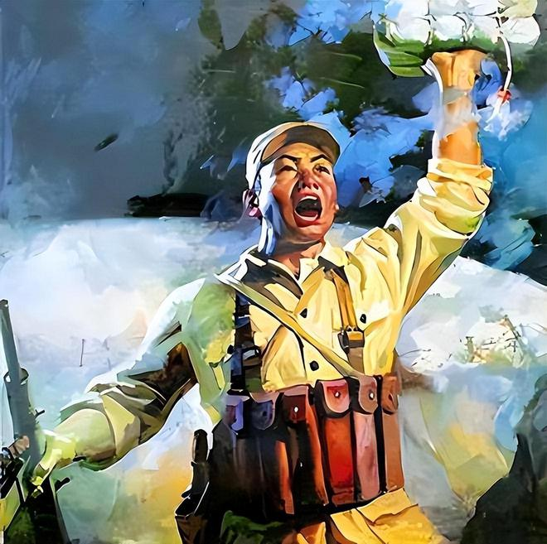
缅怀革命先烈
董存瑞
董存瑞1929年出生于贫苦农民家庭。抗日战争时期，当过儿童团长，曾机智地掩护区委书记躲过侵华日军的追捕，被誉为“抗日小英雄”。

Slide 40
缅怀革命先烈
董存瑞
1948年5月，中国人民解放军攻打隆化城的战斗打响。他所在连队担负攻击国民党守军防御重点隆化中学的任务。他任爆破组组长，带领战友接连炸毁4座炮楼、5座碉堡，顺利完成了规定任务。

Slide 41
缅怀革命先烈
董存瑞
连队随即发起冲锋，但突然遭到敌人一隐蔽的桥型暗堡猛烈的火力封锁，部队接连两次对暗堡爆破均未成功。董存瑞挺身而出，向连长请战：“我是共产党员，请准许我去！”连长批准了他的请求。

Slide 42
缅怀革命先烈
董存瑞
他毅然抱起炸药包，冲向暗堡，前进中左腿负伤，顽强坚持冲至桥下。由于桥型暗堡距地面超过身高，两头桥台又无法放置炸药包。

Slide 43
缅怀革命先烈
董存瑞
在部队攻击受阻的危急关头，他毫不犹豫地用左手托起炸药包，右手拉燃导火索，高喊：“为了新中国，冲啊！”
敌人碉堡被炸毁，董存瑞以自己的生命为部队开辟了前进道路，牺牲时年仅19岁。

Slide 44
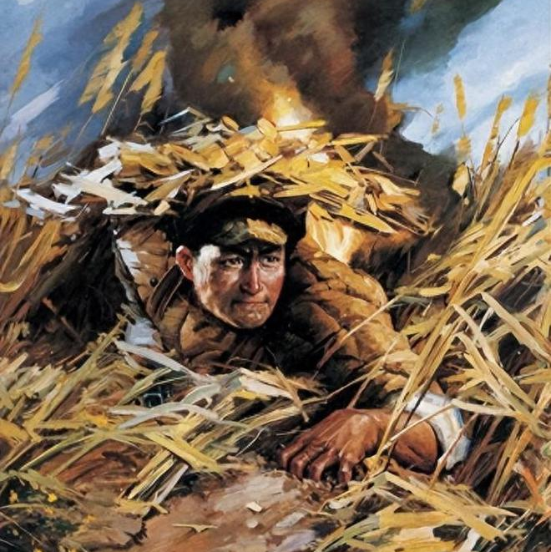
缅怀革命先烈
邱少云
1926年，邱少云出生于一个贫苦贫农家庭。靠帮人推船为生的父亲被船老板砍死在船上，不久母亲因贫病交加死在床头。邱少云过着被欺凌压迫的日子。

Slide 45
缅怀革命先烈
邱少云
1948年刘邓大军奉党中央毛主席命令挥师南下解放四川，邱少云一家和天下劳苦大众获得了新生。邱少云毅然参加了中国人民解放军。

Slide 46
缅怀革命先烈
邱少云
1951年3月，邱少云响应毛主席“抗美援朝保家卫国”的伟大号召，参加了中国人民志愿军。

Slide 47
缅怀革命先烈
邱少云
他在朝鲜看到美帝国主义和李承晚匪帮对朝鲜人民烧杀抢掠，无恶不作。目睹朝鲜儿童遭受自己童年时代一样的苦难，倍加激起邱少云对帝国主义反动派的仇恨。要为打败美国侵略者贡献自己的一切。

Slide 48
缅怀革命先烈
邱少云
1952年10月，中国人民志愿军第15军第29师第87团战士邱少云参加潜伏部队，并担任爆破任务。

Slide 49
缅怀革命先烈
邱少云
12日上午，敌机进行低空扫射，并投掷燃烧弹。飞迸的燃烧液燃遍邱少云全身。为了不暴露潜伏目标，他任凭烈火烧焦身体一动不动，直至壮烈牺牲。

